Slide 1
Trabajo 2

Slide 2

Satisfaccion democratica en Argentina 2023

Slide 3
problema de investigacion
Diversos estudios han evidenciado un deterioro en la legitimidad de la democracia y una creciente insatisfacción ciudadana con su funcionamiento. En este contexto, resulta relevante analizar cómo se distribuye la satisfacción con la democracia en Argentina durante 2023 y de qué manera esta varía según características sociodemográficas de la población.
La satisfacción con la democracia constituye un indicador relevante para comprender el contexto sociopolítico en el que emergen discursos antisistema y liderazgos críticos de las instituciones democráticas tradicionales, como el de Javier Milei.
Justificación
La relevancia de esta investigación radica en comprender cómo distintos sectores de la población argentina evalúan el funcionamiento de la democracia en un contexto marcado por crisis económicas recurrentes, inflación sostenida, incertidumbre social y creciente desafección política.
Para ello, se analizarán datos del Latinobarómetro 2023, debido a que este periodo concentra transformaciones políticas y sociales relevantes para observar las percepciones ciudadanas sobre la democracia en Argentina.(“El ascenso de Milei en Argentina y las nuevas extremas derechas de América Latina*,” n.d.)

Slide 4
Pregunta de investigacion
¿Cómo se distribuye la satisfacción con la democracia según variables sociodemográficas (edad, sexo y nivel educativo) en Argentina (2023)?
Hipotesis
La satisfacción con la democracia se distribuye de manera diferenciada según variables sociodemográficas (edad, sexo y nivel educativo) en Argentina (2023).
Variables
A partir de la retroalimentación recibida en la última entrega, se decidió ajustar la operacionalización de las variables con el fin de fortalecer la coherencia entre la pregunta de investigación, las variables analizadas y las técnicas estadísticas utilizadas. En consecuencia, se optó por mantener únicamente las variables que responden de manera directa al objetivo del estudio: edad, sexo y nivel educativo como variables independientes, y satisfacción con la democracia como variable dependiente.

Slide 5
var | n | NA.prc | mean | sd | range
edad | 1174 | 0 | 42.94378 | 16.929277 | 72 (18-90)
nivel_educativo | 1174 | 0 | 12.78620 | 3.228884 | 16 (1-17)

Slide 6
sexo | n | porcentaje
Hombre | 566 | 48.2
Mujer | 608 | 51.8
La muestra analizada está compuesta por 1.174 casos válidos para las variables edad y nivel educativo. La edad promedio de los encuestados es de 42,9 años, con una desviación estándar de 16,9 años, lo que indica una distribución etaria relativamente amplia. Los participantes tienen edades comprendidas entre los 18 y los 90 años.
Por su parte, el nivel educativo presenta un promedio de 12,8 puntos en la escala utilizada por Latinobarómetro, con una desviación estándar de 3,2 puntos. El rango observado abarca desde la categoría 1 (sin estudios) hasta la categoría 17 (estudios técnicos superiores completos), lo que evidencia una importante heterogeneidad en los niveles educativos presentes en la muestra.

Slide 7
La muestra presenta una distribución equilibrada por sexo. Del total de casos analizados, el 51,8% corresponde a mujeres y el 48,2% a hombres. Esta distribución reduce el riesgo de sesgos derivados de una sobrerrepresentación de alguno de los grupos y permite realizar comparaciones entre ambos sexos en condiciones relativamente equivalentes.
Frecuencia satisfacción con la democracia
satisfaccion_democracia | n | porcentaje
Muy satisfecho | 94 | 8.0
Más bien satisfecho | 353 | 30.1
Nada satisfecho | 230 | 19.6
No muy satisfecho | 497 | 42.3

Slide 8
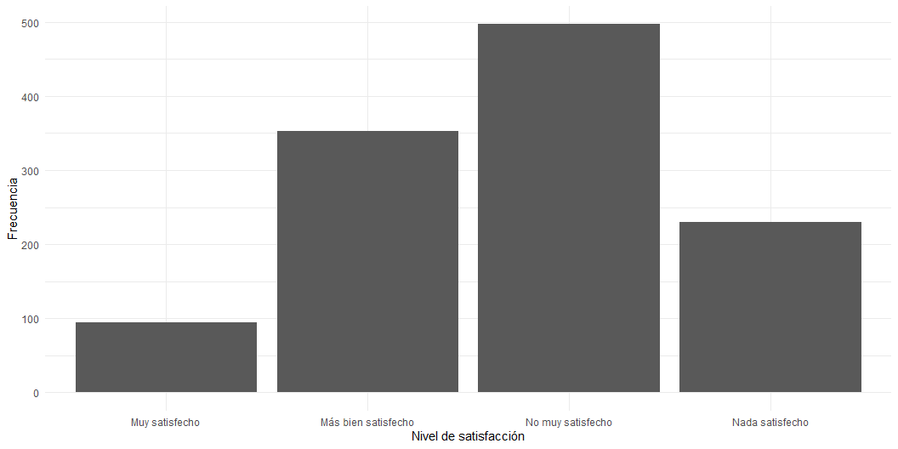
Asociación entre sexo y satisfacción con la democracia
La distribución de la satisfacción con la democracia muestra un predominio de evaluaciones negativas respecto de su funcionamiento en Argentina durante 2023. La categoría más frecuente corresponde a los encuestados no muy satisfechos (42,3%), seguida por quienes se declaran más bien satisfechos (30,1%). Por su parte, un 19,6% señala estar nada satisfecho, mientras que solo un 8,0% manifiesta estar muy satisfecho con el funcionamiento de la democracia.
En términos generales, los resultados sugieren una percepción crítica de la democracia entre los encuestados, ya que más del 60% de la muestra se concentra en categorías de insatisfacción. Este hallazgo resulta consistente con el contexto político y social argentino de 2023, caracterizado por elevados niveles de incertidumbre económica, polarización política y cuestionamientos hacia las instituciones tradicionales.
Distribución de la satisfacción con la democracia en Argentina (2023)

Slide 9
Sexo | Satisfacción con la democracia | Frecuencia | Porcentaje
Hombre | Muy satisfecho | 41 | 7.2
Hombre | Más bien satisfecho | 158 | 27.9
Hombre | No muy satisfecho | 255 | 45.1
Hombre | Nada satisfecho | 112 | 19.8
Mujer | Muy satisfecho | 53 | 8.7
Mujer | Más bien satisfecho | 195 | 32.1
Mujer | No muy satisfecho | 242 | 39.8
Mujer | Nada satisfecho | 118 | 19.4
Tabla 1. Distribución de la satisfacción con la democracia según sexo

Slide 10
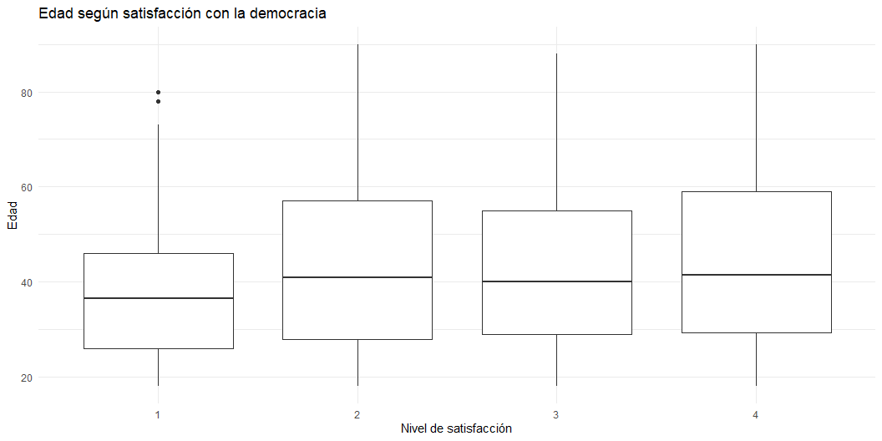
Interpretación de pruebas asociación de sexo con la democracia
La distribución de la satisfacción con la democracia presenta patrones similares entre hombres y mujeres. En ambos grupos, la categoría más frecuente corresponde a los encuestados no muy satisfechos con la democracia, alcanzando un 45,1% entre los hombres y un 39,8% entre las mujeres. Asimismo, las mujeres presentan una proporción ligeramente mayor de personas más bien satisfechas (32,1%) en comparación con los hombres (27,9%). Por su parte, las categorías muy satisfecho y nada satisfecho registran porcentajes relativamente similares entre ambos sexos.

Slide 11
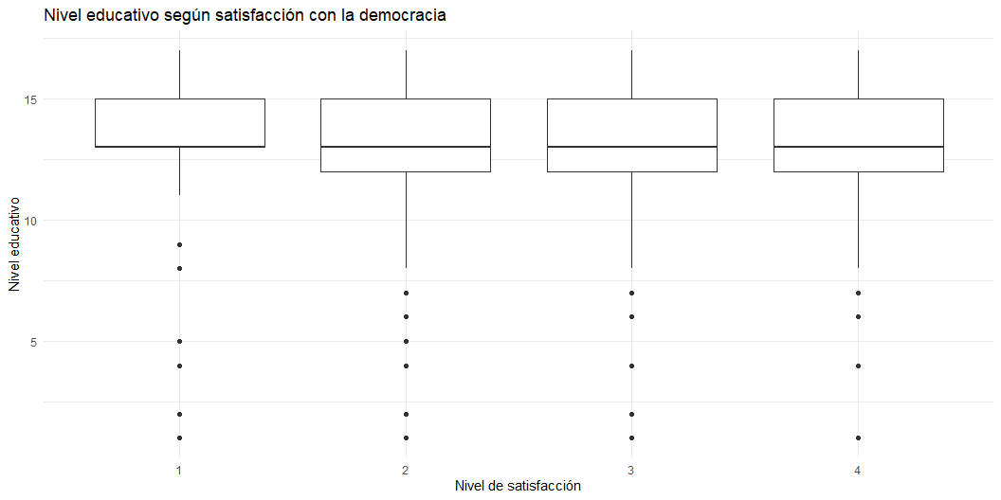
Asociación entre nivel educativo y satisfacción con la democracia
El gráfico de cajas sugiere algunas diferencias en la distribución de la edad según el nivel de satisfacción con la democracia. En particular, los encuestados que se declaran muy satisfechos presentan una mediana de edad ligeramente inferior al resto de los grupos. Sin embargo, las distribuciones muestran un amplio grado de superposición entre categorías.
no existe evidencia suficiente para afirmar que la edad se asocie con el nivel de satisfacción con la democracia en Argentina durante 2023.No obstante, el valor p obtenido se aproxima al umbral de significancia estadística, por lo que los resultados sugieren una posible tendencia que podría explorarse con mayor profundidad en futuras investigaciones.

Slide 12
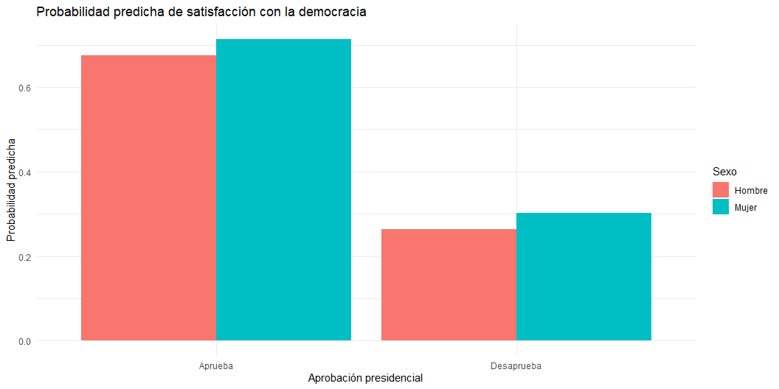
El gráfico de cajas muestra distribuciones muy similares del nivel educativo entre las distintas categorías de satisfacción con la democracia. Las medianas presentan valores prácticamente equivalentes y existe un amplio solapamiento entre los rangos intercuartílicos de los grupos analizados, lo que sugiere diferencias reducidas en los niveles educativos según el grado de satisfacción democrática.
Dado que las variables sociodemográficas consideradas no mostraron asociaciones estadísticamente significativas con la satisfacción democrática, se incorporó adicionalmente la variable aprobación presidencial con fines exploratorios. El objetivo fue evaluar si variables de carácter político permiten explicar en mayor medida las diferencias observadas en los niveles de satisfacción con la democracia.
Con el objetivo de profundizar el análisis, se estimaron dos modelos de regresión logística ordinal utilizando como variable dependiente la satisfacción con la democracia. El primer modelo incorporó únicamente variables sociodemográficas (sexo, edad y nivel educativo), mientras que el segundo agregó la variable de aprobación presidencial

Slide 13
El gráfico presenta las probabilidades predichas de manifestar satisfacción con la democracia a partir del modelo de regresión logística binaria, manteniendo constantes la edad y el nivel educativo en sus valores promedio. Los resultados muestran diferencias sustantivas según la evaluación del desempeño presidencial. Entre quienes aprueban al presidente, la probabilidad estimada de encontrarse satisfechos con la democracia supera el 65% tanto en hombres como en mujeres. En contraste, entre quienes desaprueban la gestión presidencial, dicha probabilidad desciende a valores cercanos al 30%.
Por otra parte, las diferencias entre hombres y mujeres son relativamente reducidas en ambos grupos, lo que resulta consistente con los resultados obtenidos previamente en los análisis bivariados y en la regresión logística. En conjunto, la evidencia sugiere que la aprobación presidencial constituye un factor considerablemente más relevante para explicar la satisfacción con la democracia que las variables sociodemográficas consideradas en este estudio.

